Slide 1
视频图像压缩编码
武汉大学计算机学院

Slide 2
目录/Contents
0
数据压缩概述

Slide 3
数据压缩-定义
“数据压缩”在汉英词典中的解释： data compression (A method of reducing the amount of memory required to store data by encoding it and minimizing redundancy. Compressed data takes less time to transmit, but more computation time to restore it to its original form when needed for processing.)

Slide 4
数据压缩-作用
通俗地说，就是用最少的数码来表示信号。其作用是：能较快地传输各种信号，如传真、Modem通信等；在现有的通信干线并行开通更多的多媒体业务，如各种增值业务；紧缩数据存储容量，如CD－ROM、VCD和DVD等；降低发信机功率，这对于多媒体移动通信系统尤为重要。由此看来，通信时间、传输带宽、存储空间甚至发射能量，都可能成为数据压缩的目的。

Slide 5
数据压缩-评价指标
由于可以帮助减少如硬盘空间与连接带宽这样
的昂贵资源的消耗，所以压缩非常重要，然而压缩
需要消耗信息处理资源，这也可能是费用昂贵的。
所以数据压缩机制的设计需要在压缩比、失真度、
计算复杂度以及其它需要考虑的不同因素之间进
行折衷。

Slide 6

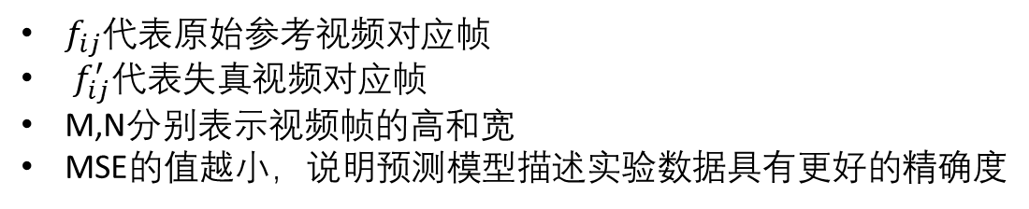
数据压缩-评价指标
均方误差
(MSE)
衡量“平均误差”的一种较方便的方法。可以评价 数据的变化程度。均方根误差是均方误差的算术
平方根
均方误差：
$f_{ij}$代表原始参考视频对应帧
$f_{ij}^{′}\text{代表失真视频对应帧}$
M,N分别表示视频帧的高和宽
MSE的值越小，说明预测模型描述实验数据具有更好的精确度

Slide 7
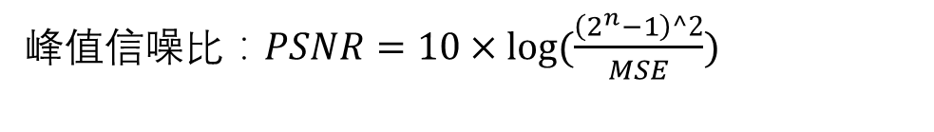
数据压缩-评价指标
峰值
信噪比(PSNR)
表示信号最大可能功率和影响它的表示精度的破坏性 噪声功率的比值的工程术语
峰值信噪比：$PSNR=10×log⁡(\frac{\left(2^{n}−1\right)^2}{MSE})$
n是每个采样值的比特数
MSE是原图像与处理图像之间均方误差
PSNR值越大，就代表失真越少。

Slide 8
目录/Contents
1
数据压缩基本方法

Slide 9
1 数据压缩基本方法
游程编码
统计编码
字典编码

Slide 10
游程编码（RLE）
思想：如果数据项d在输入流中出现n次，则以单个字符对nd替换n次出现者。这个连续出现的数据项叫做游程n，这种数据压缩方法称为游程编码或RLE
RLE文本压缩
RLE图像压缩

Slide 11
RLE文本压缩
2. all is too well
2. a2l is t2o we2l
一个解决方法就是在重复部分前缀一个特殊的提示字符，我们用@作提示，则字符串被替换成:
2. a@2l is t@2o we@2l

Slide 12
RLE 文本压缩的步骤
读入第一个字符后，计数值为1，保存该字符。将后续字符与已保存者相比较，相同则重复计数器加1。如果读入一个不同字符，则操作取决于重复次数：如果次数很小，把已保存的字符写入压缩文件，保存新读入的字符；否则先写一个@，在输出重复次数及被保存的字符。
下图是游程文本压缩器的流程图

Slide 14
RLE 文本解压的步骤：
一旦读入一个@，则立即读入重复次数及实际字符，并在输出流中重复写该字符n次。

Slide 16
RLE 方法存在的问题
普通英文中并没有多少重复。有许多双写，但是很少有3次重复的。
在输入流中，字符@可能是文本的一部分，此时必须选一个不同的提示字符。
由于重复计数值以字节形式写在输出流中，只能计到255。

Slide 17
RLE的压缩比
假设待压缩字符长度为N，字符中包含M次重复，每次重复的平均长度为L。M次中的每一次重复可用3字节代替，因此，压缩后字符串的长度为N-M(L-3)，压缩因子为
N/(N-M(L-3))
如果N=1000,M=10,L=4,则压缩因子＝1.01， 如果N=1000,M=50,L=10 压缩因子＝1.538

Slide 18
RLE图像压缩
二值图像
灰度图像
彩色图像
RLE图像压缩基于这样的事实：如果我们在该图像中随机选择一个像素，其相邻像素色彩相同的可能性很大，因此压缩器逐行扫描位图，搜索色彩相同之像素的游程。

Slide 19

二值图像
假设图像从黑像素或白像素开始，按行扫描位图，给出黑白像素的游程。
例如：开始17个白像素，其后跟随一个黑像素，再跟55个白像素等，则把17，1，55，…写入压缩流。

Slide 20
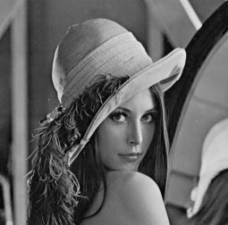
灰度图像
12,12,12,12,12,12,12,12,12,35,76,112,67,87,87,87,5,5,5,5,5,5,1,…… 被压缩为
9，12，35，76，112，67，3，87，6，5，1，……
我们要区分是含灰度值的字节和含计数值的字节，解决方法如下：

Slide 21
区分灰度值和游程的方法
如果图像限制为只有128级灰度，我们可以用每个字节中的一位来表示该字节所含的是灰度值还是计数值。
如果灰度级为256，则可降为255，保留一个值作标志，至于每个游程计数字节之前。
每字节均加一位，以表示该字节所含是灰度值还是计数值。此时这些附加位每8个累计为一组，每组先于其所属的8个字节写到输出流中

Slide 22
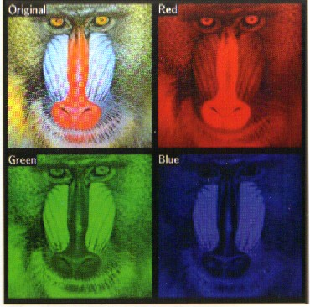
彩色图像
对于彩色图像，通常将每像素存为3个字节，代表其红、绿、蓝3基色的强度，因此把像素分成3个序列，每一序列分别游程编码。
（171,85,34）、(172,85,35)、(172,85,30)、(173,85,33)

Slide 23
各行单独编码的原因
有时用户只查看图像的一般形状不需要细节，各行单独编码可以各行解码。
逐步重建
可以只抽取图像的一部分
合并两幅图像不必先解码

Slide 24
1 数据压缩基本方法
游程编码
统计编码
字典编码

Slide 25
统计编码
香农-费诺编码
哈夫曼编码
算术编码

Slide 26
香农-费诺编码
信息的度量
变长码特性
香农费诺编码

Slide 27
信息的度量
给定一个k位十进制数和一个k位二进制数，一个很自然的问题是，这两个k数位包含了多少信息？这可以通过计算它们为表示同一个数而各自所需的位数来回答。

Slide 28
信息的度量
给定一个n进制数，有 ，即1位n进制数所含的信息相当于 位二进制数包含的信息。
如果发射机传送一个符号需要1/s单位时间，则其传送速率是每单位时间s个符号。在一个单位时间内发射机可以发出s个符号，包含的信息量是 位。我们用
表示信息量，单位为位数/单位时间。

Slide 29
信息的度量
假定数据是由 到 所生成的字符串，这样一个集合就是一个有n个符号的字母表。
假设 在数据中出现的概率是 ，自然有
在 的等概率特例下，由
可推出：

Slide 30
在数据中出现的概率是 ，那么它在单位时间内平均出现了 次，因此它对H的贡献是 那么n个符号对H的贡献之和是：
信息的度量
这里H表示信息量，是单位时间传送的符号位数。所以一个n进制符号所含有的信息量就是H/S（因其需要1/s时间传送一个符号）或 ，称为被传送数据的熵（entropy）

Slide 31
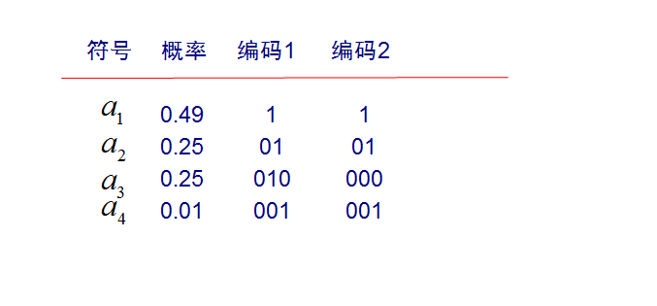
变长码

Slide 32
因而遵循以下两条规则就可以设计变长码：
（1）把短码赋给出现频率高的字符；
（2）遵循前缀性。

Slide 33
香农－费诺编码
按概率把符号从大到小排序
将这些符号划分成概率几乎相同的两个子集
一个子集以０开始，另一个以１开始
在按照同样的步骤划分这两个子集，一直到子集不能被划分

Slide 34
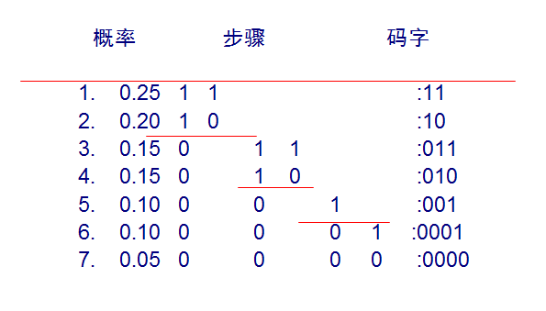
香农-费诺编码

Slide 35
练习
首先从第3个和第4个符号中间划分子集，计算平均码长？

Slide 36
统计编码
香农-费诺编码
哈夫曼编码
算术编码

Slide 37
哈夫曼（Huffman）码
哈夫曼编码(Huffman Coding)是可变长编码(VLC)的一种。 Huffman于1952年提出一种编码方法，该方法完全依据字符出现概率来构造异字头的平均长 度最短的码字，有时称之为最佳编码
在计算机信息处理中，“哈夫曼编码”是一种一致性编码法（又称"熵编码法"），用于数据的无损耗压缩。这一术语是指使用一张特殊的编码表将源字符（例如某文件中的一个符号）进行编码。这张编码表的特殊之处在于，它是根据每一个源字符出现的估算概率而建立起来的（出现概率高的字符使用较短的编码，反之出现概率低的则使用较长的编码，这便使编码之后的字符串的平均期望长度降低，从而达到无损压缩数据的目的）。

Slide 38
哈夫曼（Huffman）码
例如，在英文中e出现概率很高，而z出现概率则最低。
当利用哈夫曼编码对一篇英文进行压缩时，e极有可能用一个位(bit)来表示，而z则可能花去25个位（不是26）。用普通的表示方法时，每个英文字母均占用一个字节（byte），即8个位。
二者相比，e使用了一般编码的1/8的长度，z则使用了3倍多。倘若我们能实现对于英文中各个字母出现概率的较准确的估算，就可以大幅度提高无损压缩的比例。

Slide 39
哈夫曼（Huffman）码
哈夫曼压缩是个无损的压缩算法，一般用来压缩文本和程序文件。哈夫曼压缩属于可变代码长度算法一族。意思是个体符号（例如，文本文件中的字符）用一个特定长度的位序列替代。因此，在文件中出现频率高的符号，使用短的位序列，而那些很少出现的符号，则用较长的位序列。

Slide 40
哈夫曼（Huffman）码
一、二进制哈夫曼编码
1.步骤
(1) 信源符号按概率分布大小，以递减次序排列；
(2) 取两个最小的概率，分别赋以“0”,“1”;
然后把这两个概率值相加，作为新概率值与其他概率重新排序
(3) 按重排概率值，重复(2)…,
直到概率和达到1为止
(4) 由后向前排列码序，即得哈夫曼编码

Slide 41
哈夫曼（Huffman）码
0
1
2. 例题
x₁ 0.4
x₂ 0.2
x₃ 0.2
x₄ 0.1
x₅ 0.1
①平均码长
②码方差σ₁²=E[(l_{i}-L)²]=∑p(x_{i}) (l_{i}-L)² = 1.36
0.6
1.0
1
0.4
0
1
01
000
0
1
0010
（合并后概率下放）
0
1
0011
0.2
X:p(x)~(0.4,0.2,0.2,0.1,0.1)

Slide 42
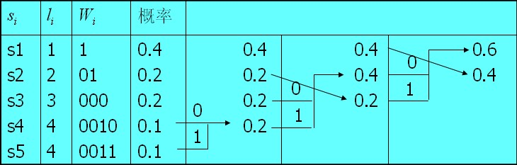
哈夫曼（Huffman）码
方法一：合并后的新符号排在其它相同概率符号的后面；

Slide 43
哈夫曼（Huffman）码
3. 上例
00 x₁ 0.4
10 x₂ 0.2
11 x₃ 0.2
010 x₄ 0.1
011 x₅ 0.1
0.6
0
1
1.0
0.4
0
1
0.2
（合并后概率上放）
0
1
0
1

Slide 44
哈夫曼（Huffman）码
0.6
0
1
3. 上例
00 x₁ 0.4
10 x₂ 0.2
11 x₃ 0.2
010 x₄ 0.1
011 x₅ 0.1
① 平均码长
② 码方差σ₂² = 0.16
＊两法平均码长相同，故信息率R、冗余度相同；
＊但码方差不同，码方差小要好.
1.0
0.4
0
1
0.2
（合并后概率上放）
0
1
0
1

Slide 45
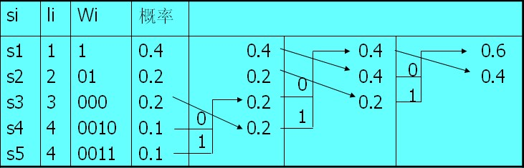
哈夫曼（Huffman）码
方法二：合并后的新符号排在其它相同概率符号的前面.

Slide 46
哈夫曼（Huffman）码
两种编码的平均码长是一样的，都是2.2，那一种更好呢，我们可以计算一下平均码长的方差。
定义码字长度的方差σ²：

Slide 47
哈夫曼（Huffman）码
可见：第二种编码方法的码长方差要小许多。意味着第二种编码方法的码长变化较小，比较接近于平均码长。
第一种方法编出的5个码字有4种不同的码长；
第二种方法编出的码长只有两种不同的码长；
显然，第二种编码方法更简单、更容易实现，所以更好。
结论：在哈夫曼编码过程中，对缩减信源符号按概率由大到小的顺序重新排列时，应使合并后的新符号尽可能排在靠前的位置，这样可使合并后的新符号重复编码次数减少，使短码得到充分利用。

Slide 48
哈夫曼（Huffman）码
0.6
0
1
1.0
3. 上例
00 x₁ 0.4
10 x₂ 0.2
11 x₃ 0.2
010 x₄ 0.1
011 x₅ 0.1
① 平均码长
② 码方差σ₂² = 0.16
＊两法平均码长相同，故信息率R、冗余度相同；
＊但码方差不同，码方差小要好.
0.4
0
1
0.2
0
1
（合并后概率上放）
0
1

Slide 49
哈夫曼（Huffman）码
定理：在变长编码中，若各码字长度严格按照所对应符号出现概率的大小逆序排列，则其平均长度为最小。
结论：哈夫曼编码方法，它完全依据字符出现概率来构造平均长度最短的异字头码字，有时称之为最佳编码。

Slide 50
哈夫曼（Huffman）码
方差最小者最佳
应该指出的是，由霍夫曼编码过程编出的最佳码不是唯一的，但其平均码长是一样的，故不影响编码效率与数据压缩性能。
此外，由于码长不等，还存在一个输入与输出的速率匹配问题。解决的办法是设置一定容量的缓冲寄存器。
而随着微电子与计算技术的发展，霍夫曼编码已可做成单片IC，并成为许多国际标准中的主要技术内核之一。能够用较低的处理代价，来换取昂贵的通信开销，是完全值得的。

Slide 51
哈夫曼（Huffman）码
0.60
01
1.0
1 x₁ 0.40
4.例题X:p(x)~(0.4,0.18,0.1,0.1,0.07,
0.06,0.05,0.04)
0.37
01
0.23
0000
0.19
01
00010
001 x₂ 0.18
01
00011
0.13
001
011 x₃ 0.1
0000 x₄ 0.1
01
0100
0100 x₅ 0.07
0101 x₆ 0.06
00010 x₇ 0.05
00011 x₈ 0.04
01
0.09
0101
011
01
1

Slide 52
哈夫曼（Huffman）码
二、D进制哈夫曼编码
1. 编码步骤
同二进制，但需注意两点：
①每次取最小的D个概率,分别赋以0,1,…, D-1；
②信源符号个数r必须满足：r=(D-1)θ+D.
当r不满足时，在信源符号集中补充一些对应概率为0的符号.

Slide 53
哈夫曼（Huffman）码
2.例题
某离散无记忆信源符号集{a₁,a₂,a₃,a₄,a₅,a₆,a₇,a_{8，}a₉}，已知所对应的概率，试对其进行四元编码！
解：
其中D=4. 若取θ=2可得大于9但与9最接近
的正整数10，因此在编码时加入一个零概
率符号.
对其进行四元编码：

Slide 54

哈夫曼（Huffman）码

Slide 55
哈夫曼（Huffman）码
哈夫曼码考虑了信源的统计特性，使经常出现的信源符号对应较短的码字，使信源的平均码长缩短，从而实现了对信源的压缩；
哈夫曼码的编码方法都不惟一；
哈夫曼码对信源的统计特性没有特殊要求，编码效率比较高，因此综合性较优.

Slide 56
哈夫曼（Huffman）码
Huffman码在具体实用时，设备较复杂.在编码器中需要增加缓冲寄存器，因为每个信源符号所对应的码符号长度不一，负责会造成输入和输出不能保持平衡.
优点：提高编码效率；
缺点：需要大量缓冲设备来存储这些变长码，然后再以恒定的码率进行传送；在传输的过程中如果出现了误码，容易引起错误扩散，所以要求有优质的信道。

Slide 57
哈夫曼（Huffman）码
0.60
01
1.0
1 x₁ 0.40
0.37
01
0.23
0.19
01
001 x₂ 0.18
0.13
01
011 x₃ 0.1
0000 x₄ 0.1
01
4.例题X:p(x)~(0.4,0.18,0.1,0.1,0.07,
0.06,0.05,0.04)
0100 x₅ 0.07
0101 x₆ 0.06
00010 x₇ 0.05
00011 x₈ 0.04
01
0.09
01

Slide 58
哈夫曼（Huffman）码
4.例题 X:p(x)~(0.4,0.18,0.1,0.1,0.07,0.06,0.05,0.04)
0000
若接收的字符串是：
00010100101100011
00010
00011
001
00010100101100011
00010100101100011
0100
00010100101100011
0101
011
1

Slide 59
统计编码
香农-费诺编码
哈夫曼编码
算术编码

Slide 60
算术编码
算法思想
Huffman编码中每个符号都用整数个bits来表示，影响编码效率。
若能把一串符号作为编码单位，则效率还可提高。
符号串的区间表示法
设符号串为： bacedbbdea
则它可以映射成为［0，1）中的唯一的一个子
区间。

Slide 61
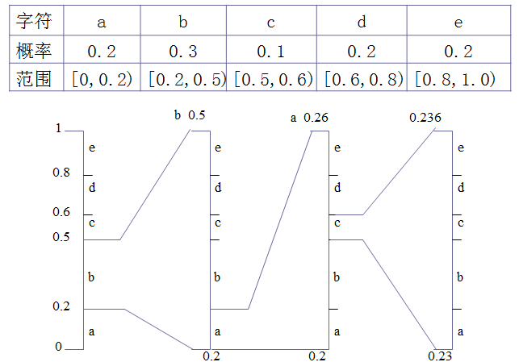
算术编码

Slide 62
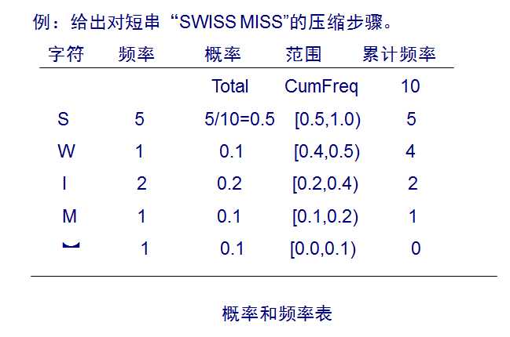

Slide 63
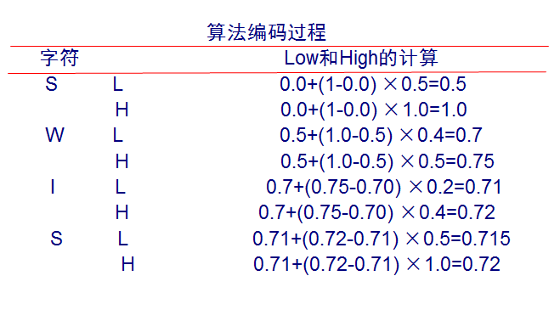

Slide 64
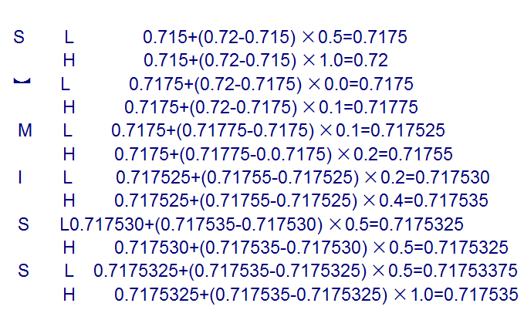

Slide 65
算术解码
首先要输入符号及其区间，重构概率和频率表，然后输入其余码字，第一位数字是7，解码器立即知道整个码字是形如0.7……的数字。该数字位于s的子区间[0.5,1.0)中，所以第一个符号就是s。然后从该数字中减去s子区间的下限值0.5，再除以s子区间的宽度0.5，以消除符号s对码字的影响。结果就是0.4350675，告诉解码器下一个符号是w。
为了消除码字中符号X的影响，解码器应该执行
code：＝（code－LowRange（X））/Range
Range是符号X的子区间的宽度。

Slide 66
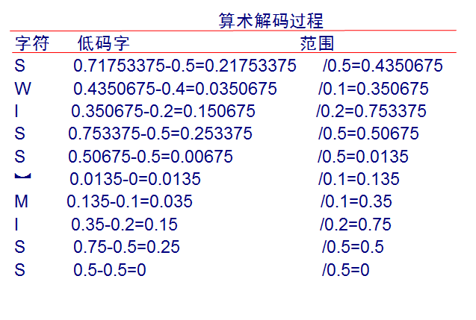

Slide 67
存在问题
当输入流中最后一个符号的子区间是从0开始的,就会出现还没有解出最后一个字符的情况下,它的值已经为0的情况,而我们一般认为伪时,解码过程结束
解决方法就是加入eof这样一个符号,并把它以很小的概率加入到概率表中,编码时,把它作为最后一个字符编码到输入流中,当解码时,解码出eof认为解码过程结束

Slide 68
谢谢！

